Slide 1
MicroSD card
영등포고등학교
1학년 기술

Slide 2
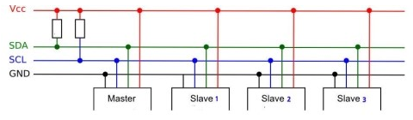
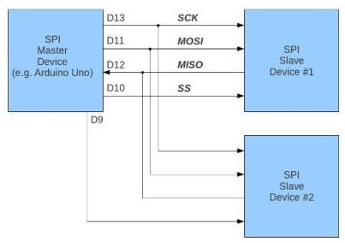
I2C통신과 SPI통신
SDA : Serial Data
SCL : Serial Clock
I2C : Inter-Intergrated Citcuit
SPI : Serial Peripheral Interface
SCK : Clock
MOSI : Master Out Slave In
MISO : Master In Slave OUT
SS : Slave Select

Slide 3
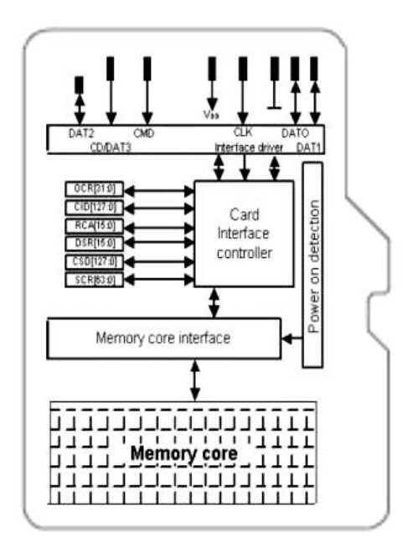
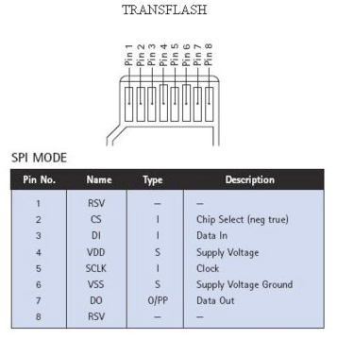
MicroSD card의 스펙

Slide 4
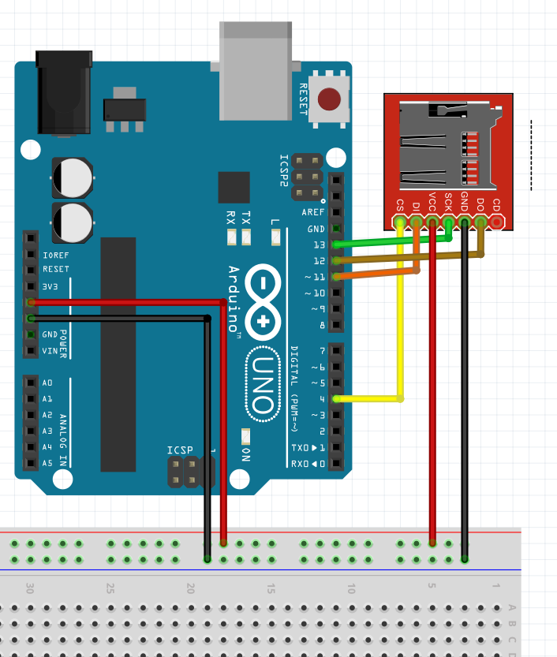
MicroSD card의 회로구성

Slide 5
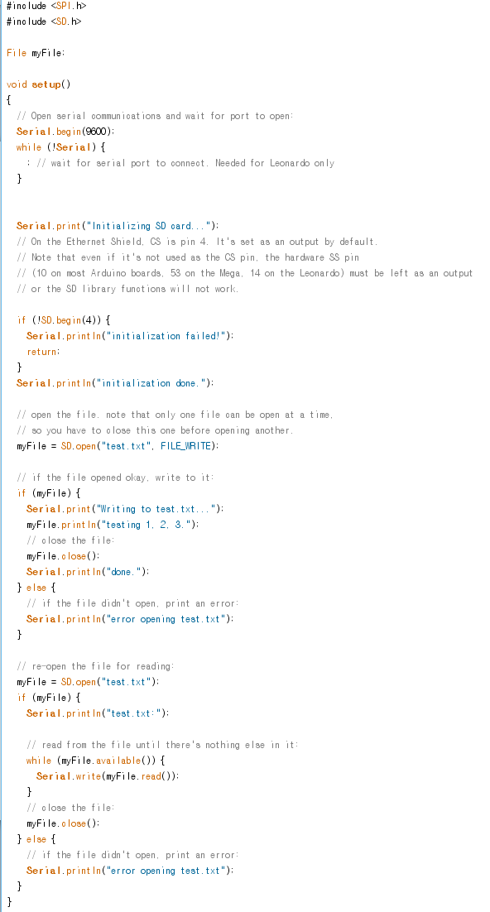

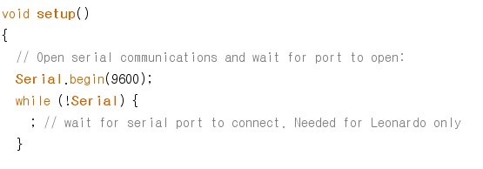
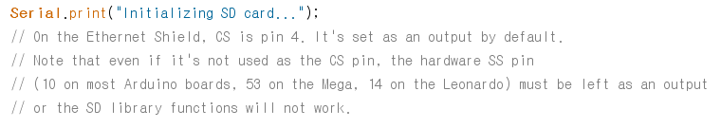
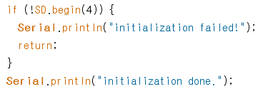
MicroSD card Read, Write

Slide 6
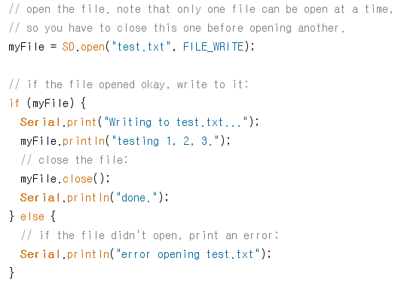
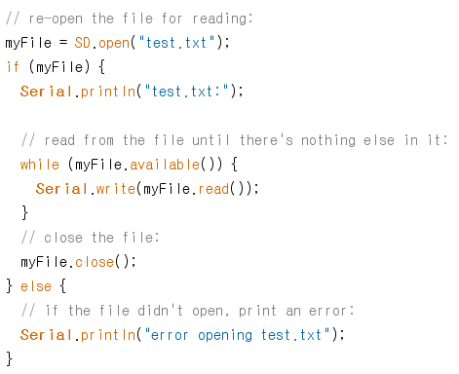
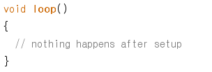
MicroSD card Read, Write

Slide 7
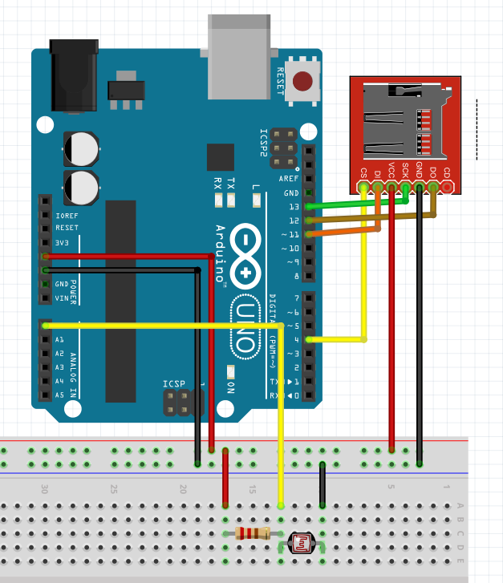
MicroSD card Logger의 회로구성

Slide 8
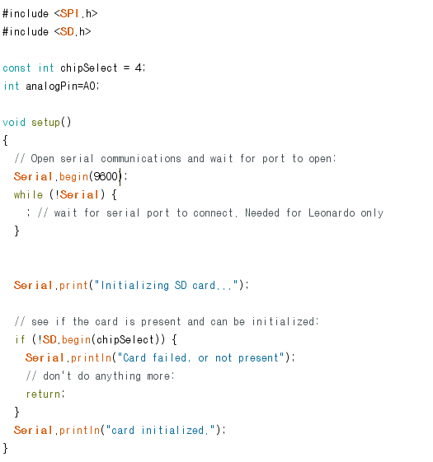
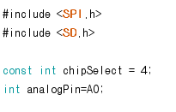
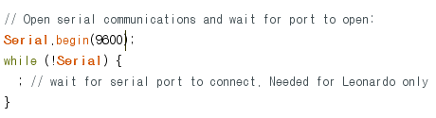
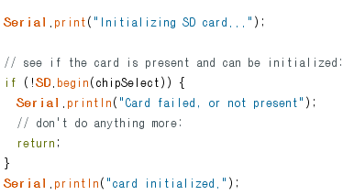
MicroSD card Logger

Slide 9
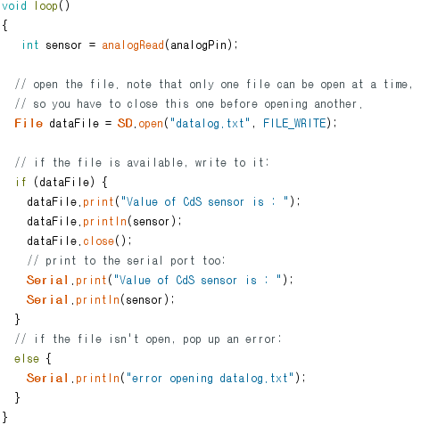
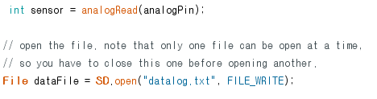
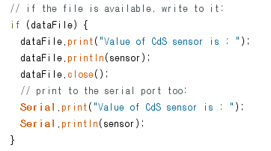

MicroSD card Logger

Slide 10
Engage에 오늘 한 일을 간단한 소감과 함께 올리세요
engage.intel.com/groups/ydptech
인게이지(Engage)에 글 올리는 방법
http://goo.gl/1BT2tr
유튜브에 동영상 올리는 방법
http://goo.gl/4JfPae
범주는 자기 학급으로 선택!!

